Slide 1
COMO CREAR UNA TABLE VIEW

Slide 3
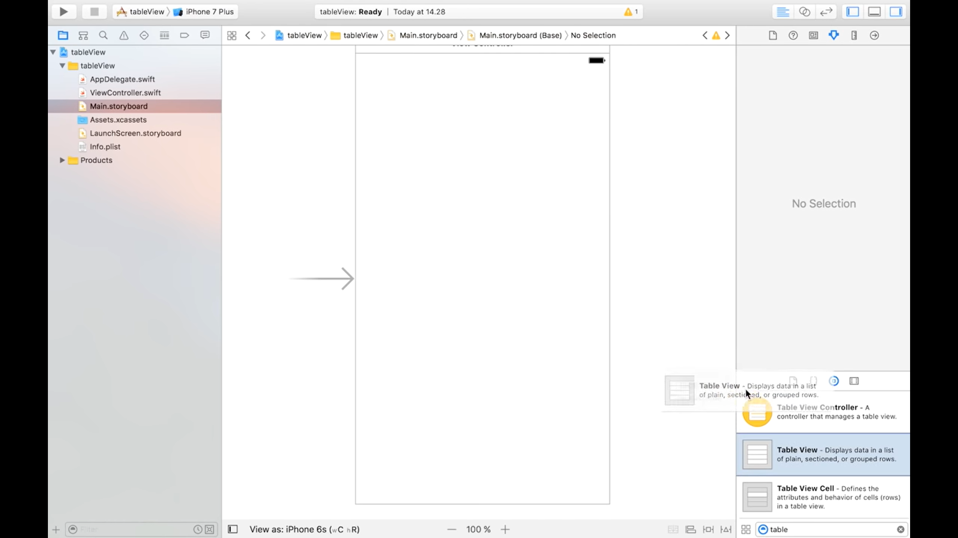
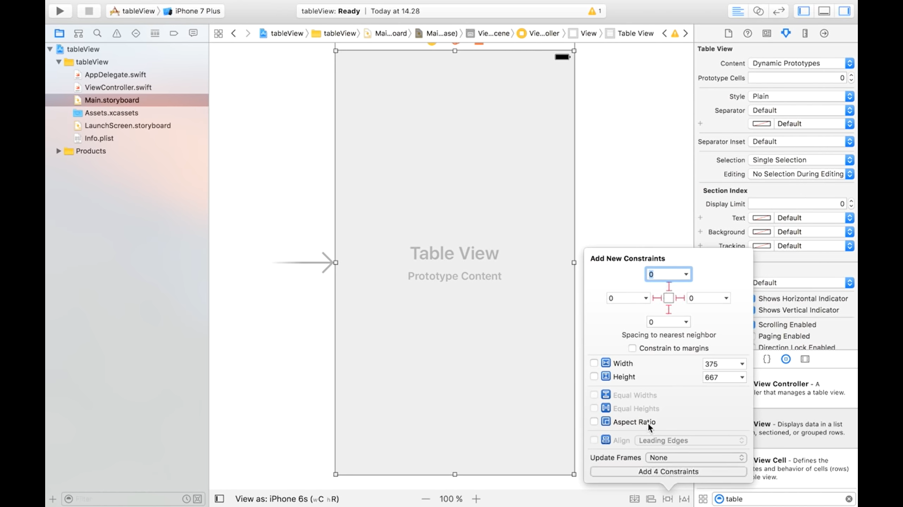
1. Arrastrar una Table view y agregar constraints (se debe ajustar a la pantalla manualmente)
Puedes encontrar una TableView directamente desde el menu de objetos, escribiendo “TableView”

Slide 4
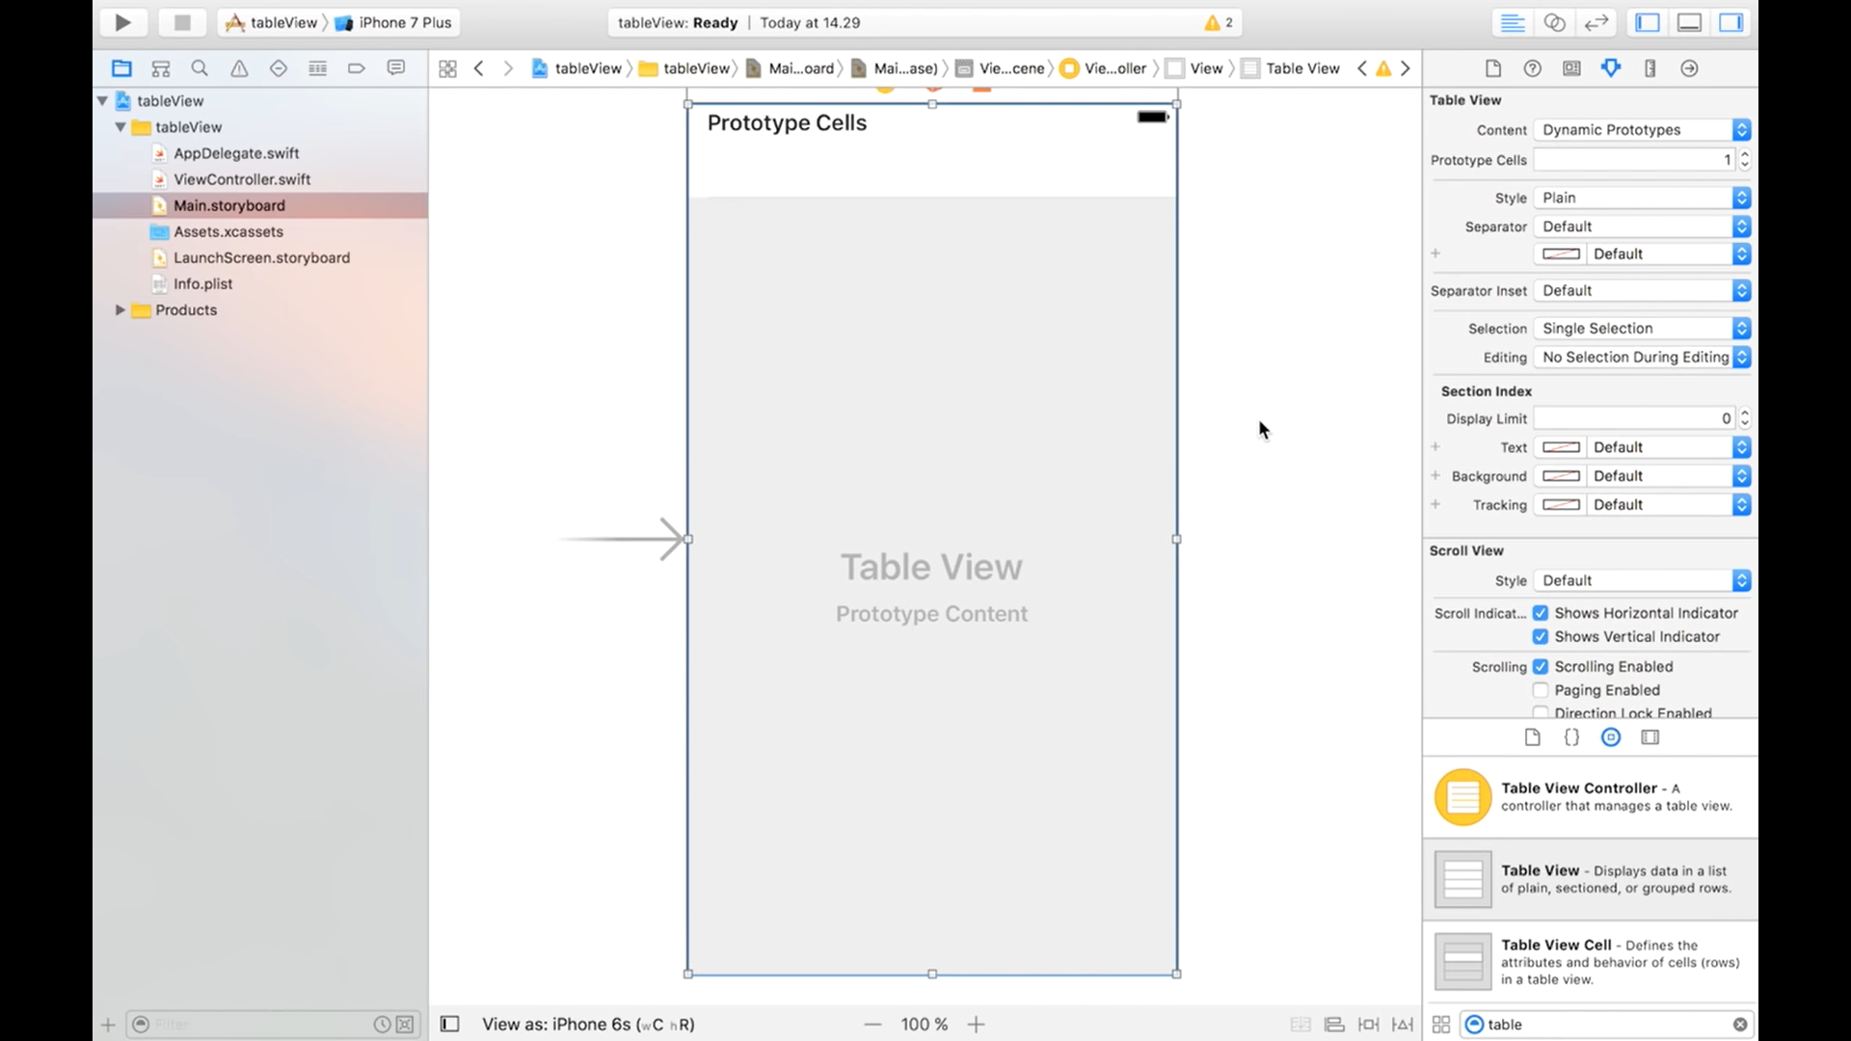
2. Crear las Celdas dentro de las propiedades de la tabla
Haz click en cualquier parte dentro de la TableView, y dentro de las propiedades, agrega el número de Celdas con las que necesitas trabajar

Slide 5
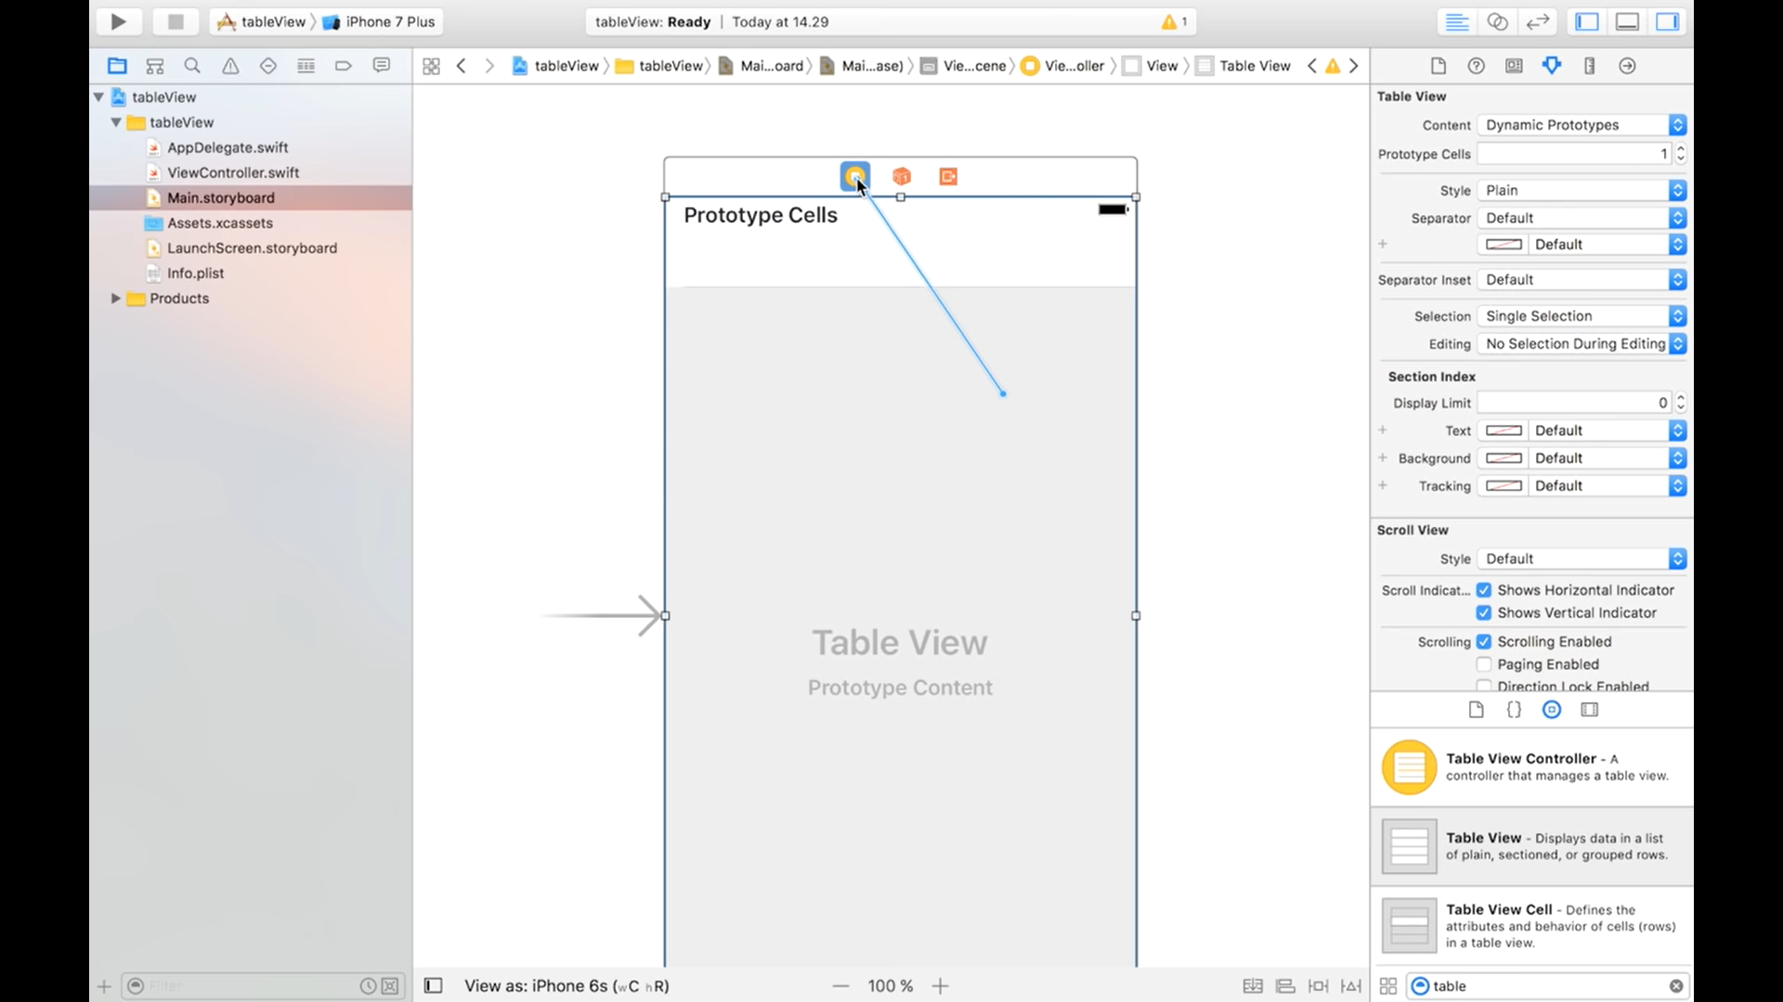
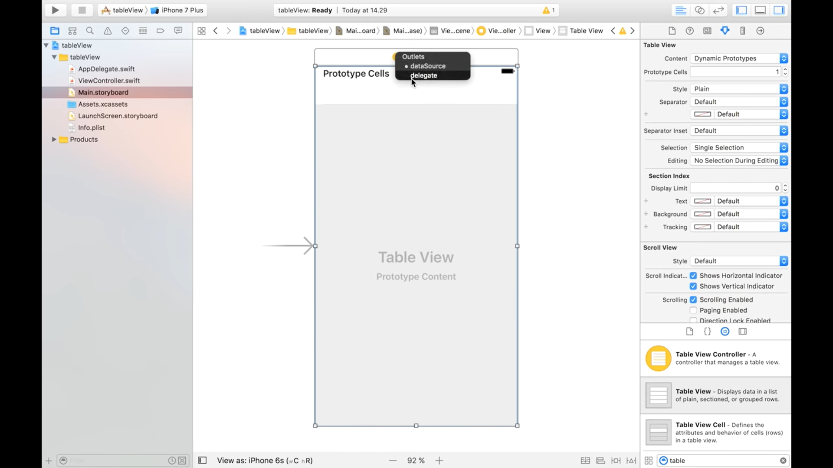
3. Sincronizar la TableView con el ViewController
Haz click dentro del TableView mientras sostienes la tecla CTRL, y arrastra la flecha hacia el ViewController y activa las opciones de “datasource” y “delegate”

Slide 6
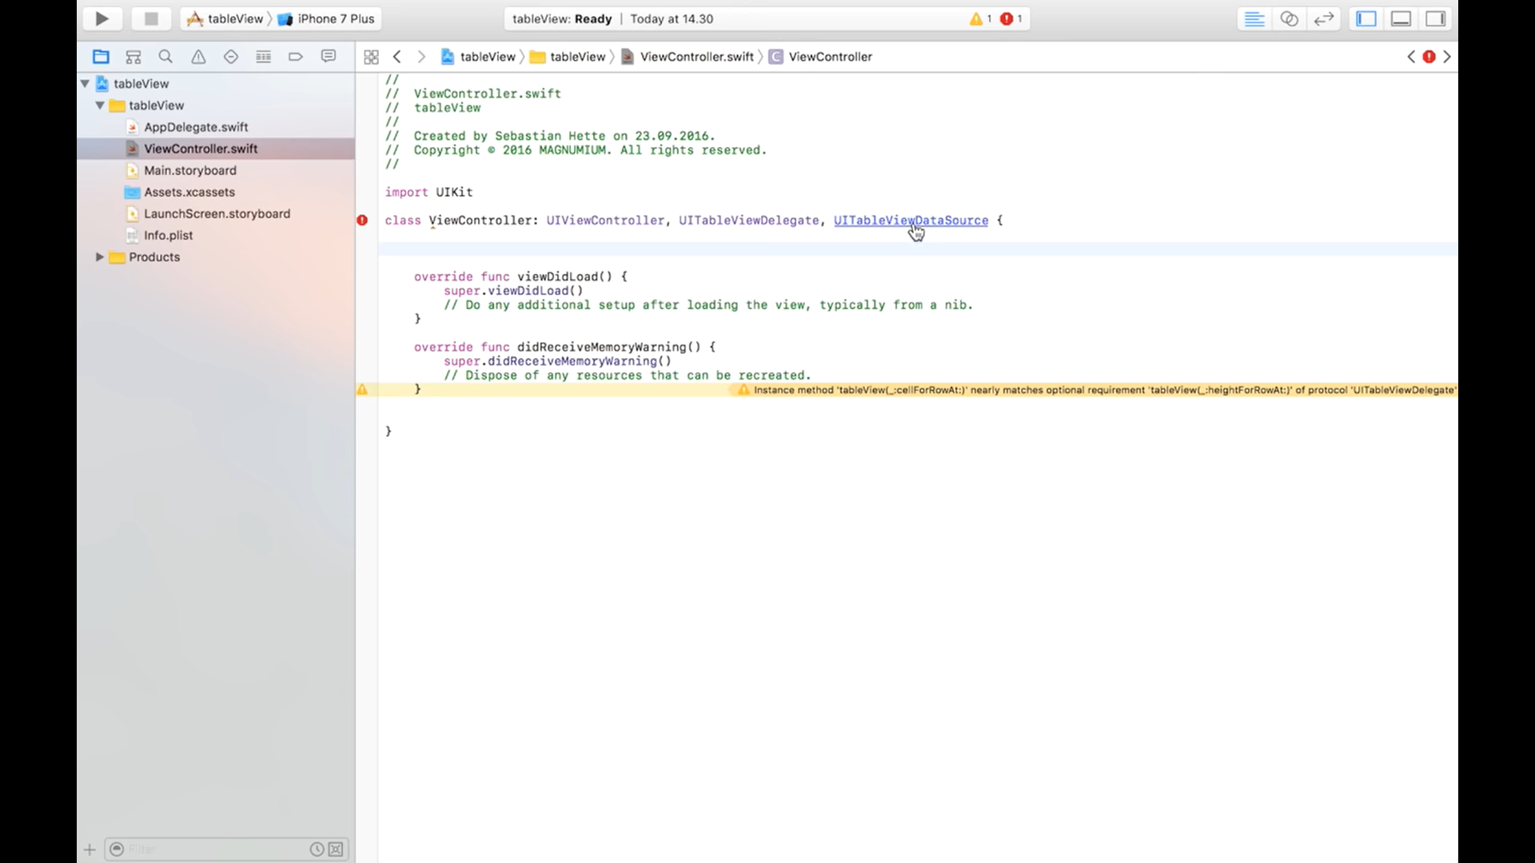
4. Codificar tu TableView
Dentro del codigo del ViewController, debes agregar 2 clases adicionales dentro del código, las cuales son: UiTableViewDelegate y UiTableViewDataSource

Slide 7
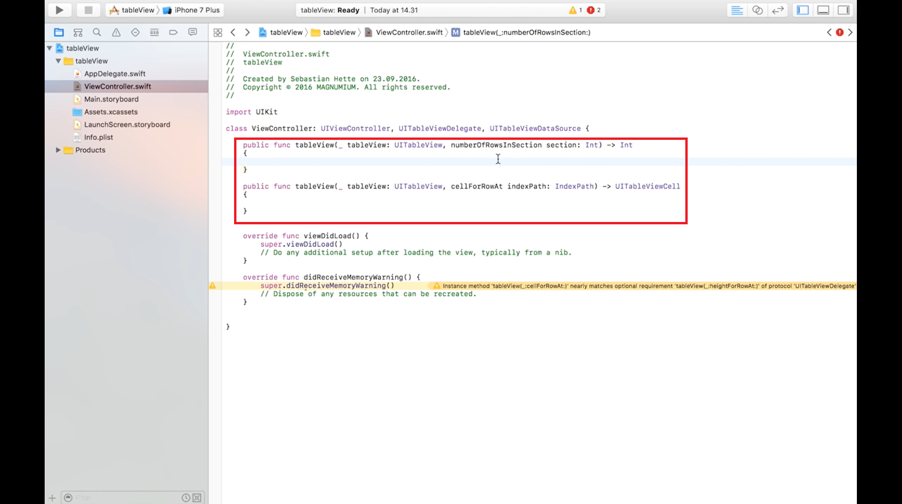
A continuación debes agregar las siguientes 2 funciones. La primera función, “NumberOfRowsSection” sirve para determinar el número de celdas que se deberán de desplegar en pantalla La función “cellForRowAt” sirve para determinar el contenido que se debe de desplegar en dichas celdas.

Slide 8
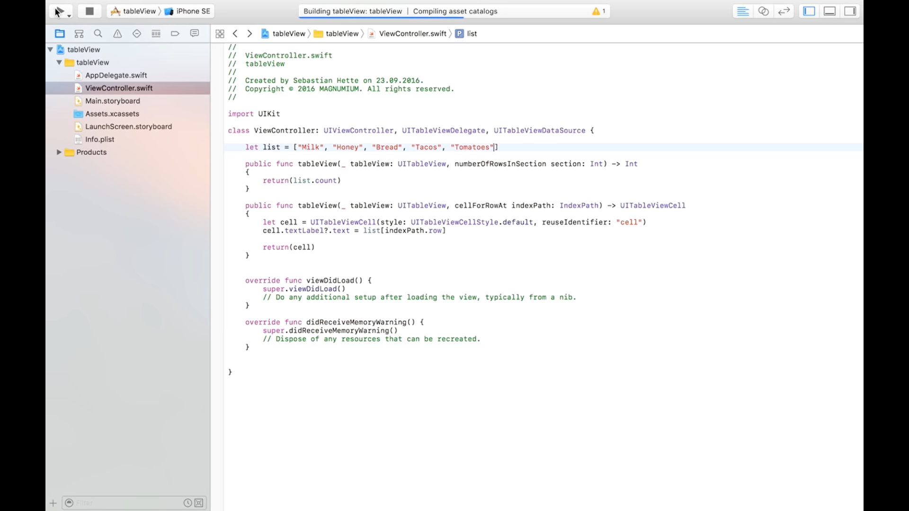
Ejemplo:
En este ejemplo se hizo la lista “List” y se despliega en una table row

